Slide 1
Aardrijkskunde
De Nederlanders en hun vakantiebestemmingen

Slide 2
Vakanties van Nederlanders
Vakantieparticipatie: Nederlandse bevolking die minstens 1 keer per jaar op vakantie gaat

Slide 3
Vakanties van Nederlanders
Vakantieparticipatie: Nederlandse bevolking die minstens 1 keer per jaar op vakantie gaat
Alles wat je in je vrije tijd doet heet recreatie

Slide 4
Vakanties van Nederlanders
Vakantieparticipatie: Nederlandse bevolking die minstens 1 keer per jaar op vakantie gaat
Alles wat je in je vrije tijd doet heet recreatie
Rijke vorm van vakantievieren heet elitetoerisme

Slide 5
Vakanties van Nederlanders
Vakantieparticipatie: Nederlandse bevolking die minstens 1 keer per jaar op vakantie gaat
Alles wat je in je vrije tijd doet heet recreatie
Rijke vorm van vakantievieren heet elitetoerisme
Mobiliteit: De verplaatsing per vervoermiddel

Slide 6
Vakanties van Nederlanders
Vakantieparticipatie: Nederlandse bevolking die minstens 1 keer per jaar op vakantie gaat
Alles wat je in je vrije tijd doet heet recreatie
Rijke vorm van vakantievieren heet elitetoerisme
Mobiliteit: De verplaatsing per vervoermiddel
Absolute afstand: Hemelsbreed in een rechte lijn in kilometers

Slide 7
Vakanties van Nederlanders
Vakantieparticipatie: Nederlandse bevolking die minstens 1 keer per jaar op vakantie gaat
Alles wat je in je vrije tijd doet heet recreatie
Rijke vorm van vakantievieren heet elitetoerisme
Mobiliteit: De verplaatsing per vervoermiddel
Absolute afstand: Hemelsbreed in een rechte lijn in kilometers
Relatieve afstand: In tijd en ook in kilometers over de wegen

Slide 8
Terugblik
Vakantieparticipatie: Nederlandse bevolking die minstens 1 keer per jaar op vakantie gaat
Alles wat je in je vrije tijd doet heet recreatie
Rijke vorm van vakantievieren heet elitetoerisme
Mobiliteit: De verplaatsing per vervoermiddel
Absolute afstand: Hemelsbreed in een rechte lijn in kilometers
Relatieve afstand: In tijd en ook in kilometers over de wegen

Slide 9
§3 kenmerken vakantie
Het is anders dan bij je thuis

Slide 10
§3 kenmerken vakantie
Het is anders dan bij je thuis
Het is aanvulling vergeleken met thuis ->

Slide 11
§3 kenmerken vakantie
Het is anders dan bij je thuis
Het is aanvulling vergeleken met thuis ->
Het strand op Salou is een complement vergeleken met thuis.

Slide 12
§3 kenmerken vakantie
Het is anders dan bij je thuis
Het is aanvulling vergeleken met thuis ->
Het strand op Salou is een complement vergeleken met thuis.
Dat kan ook met sneeuw, bergen, klimaat. Alles wat een aanvulling is.

Slide 13
§3 kenmerken vakantie
Het is anders dan bij je thuis
Het is aanvulling vergeleken met thuis ->
Het strand op Salou is een complement vergeleken met thuis.
Dat kan ook met sneeuw, bergen, klimaat. Alles wat een aanvulling is.
Complementariteit kijk je naar: landschap, cultuur, klimaat. Dat zijn aantrekkingsfactoren.

Slide 14
Europa heeft 3 soorten bestemmingen
1. Landschap en natuur
2. Klimaat
3. Cultuur: taal, eten, manieren

Slide 15
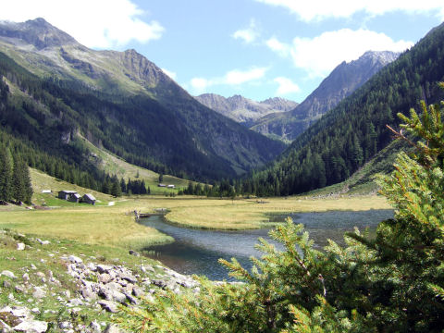
Landschap en natuur
Bv. Alpen en Pyreneeën

Slide 16
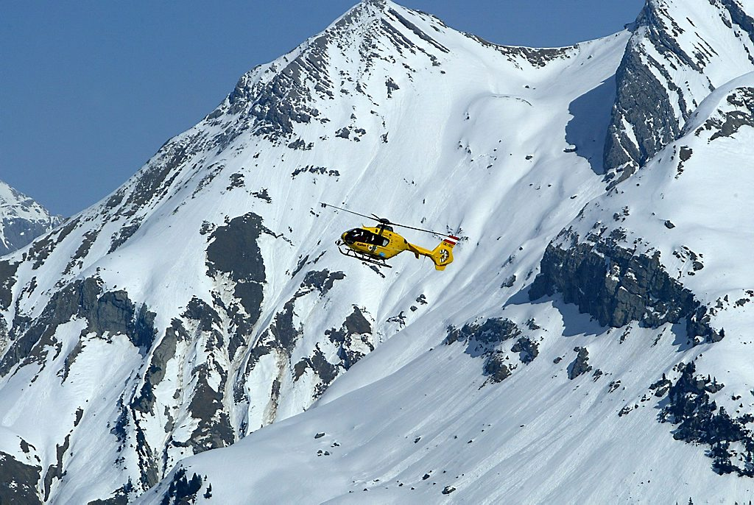
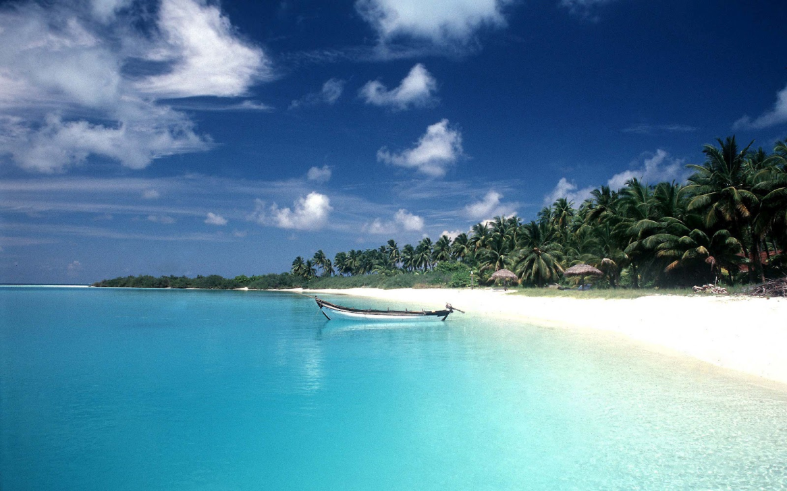
Klimaat
Alpen, skigebieden Stranden

Slide 17
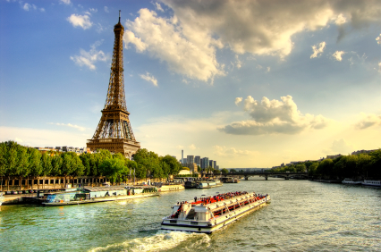
Cultuur

Slide 18
Voorzieningen
Een goede vakantiebestemming heeft 4 soorten voorzieningen nodig:
1. Infrastructuur
2. Nutsvoorzieningen (drinkwater, riolering, en waterzuivering)
3. Verblijfsaccommodatie
4. Voorzieningen voor vermaak

Slide 19
§4 toerisme en inrichting
Massatoerisme: Als veel toeristen tegelijk op één plek verblijven
Massatoerisme heeft 5 kenmerken.

Slide 20
5 kenmerken massatoerisme
1. Enorme pieken (hoogseizoen en laagseizoen)

Slide 21
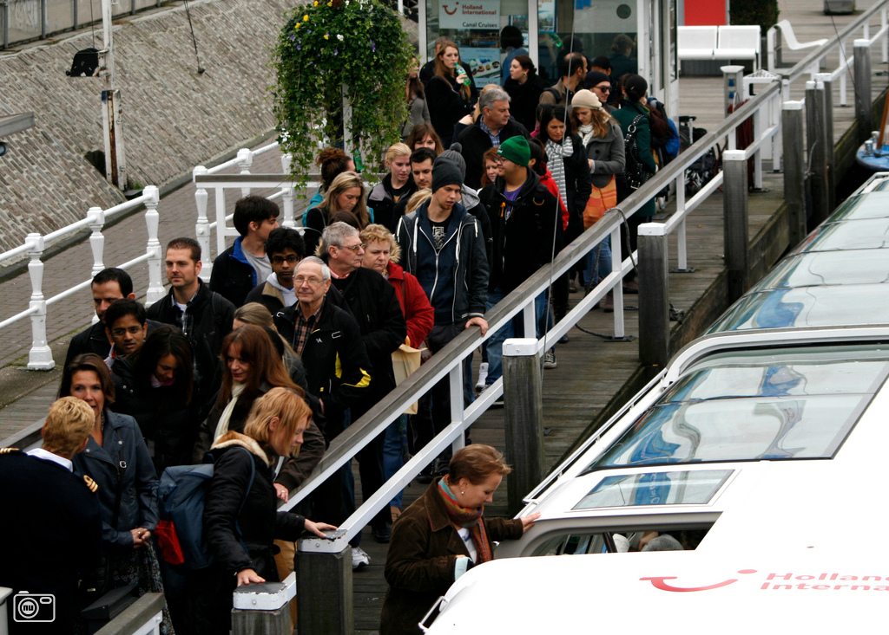
5 kenmerken massatoerisme
2. Grootschalig (veel van alles: infrastructuur, accomodaties etc.)
Boten
Musea
Hotels
vervoer

Slide 22
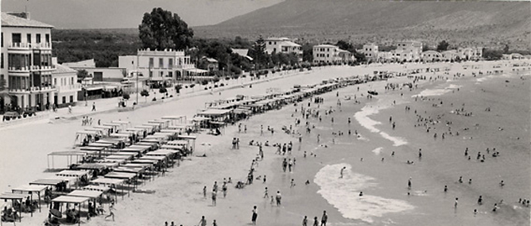
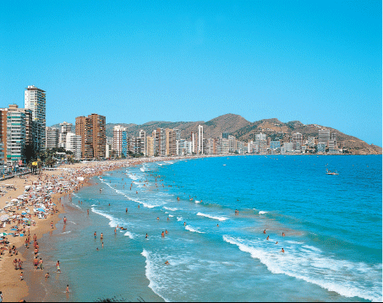
5 kenmerken massatoerisme
3. Verstedelijking (grote oppervlakten zijn verbouwd) Benidorm 1950(6000 inw)Benidorm 2000(60.000inw)

Slide 23
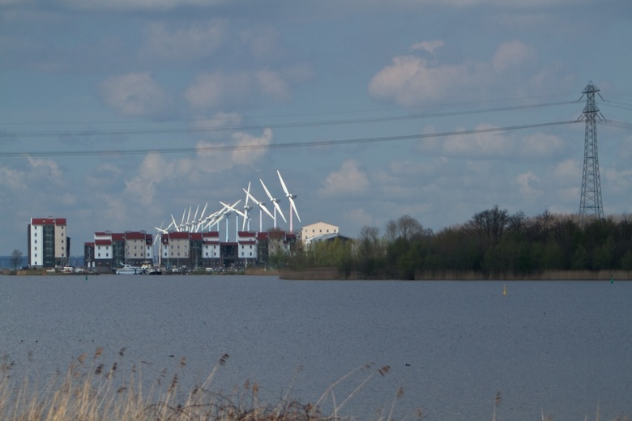
Benidorm 50 jaar later
Een betonkust zorgt voor horizonvervuiling.
Mensen vinden dat niet mooi. Bv:

Slide 24
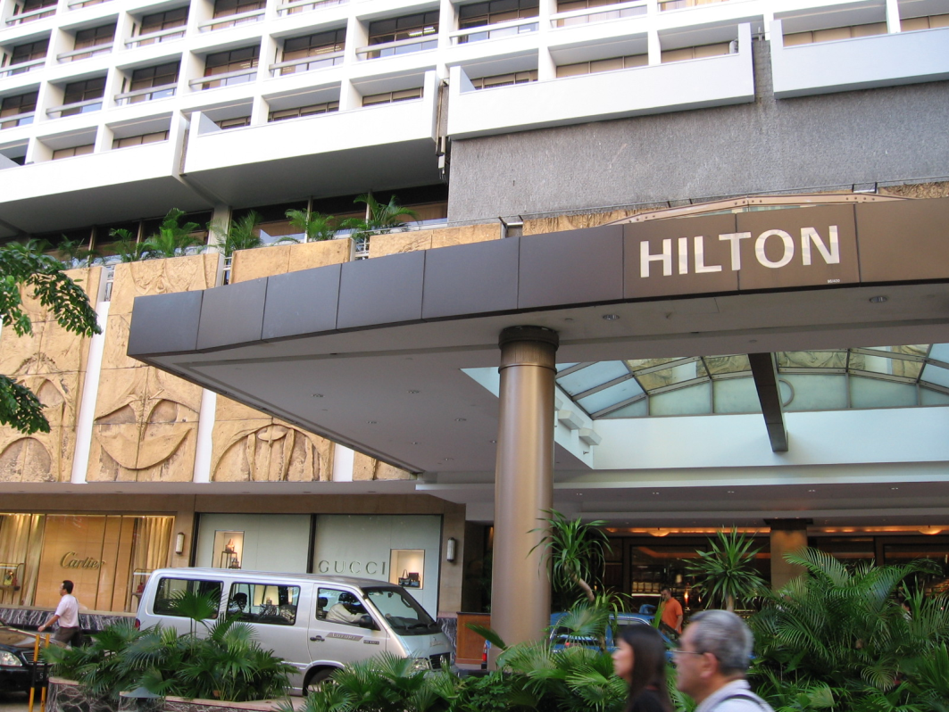
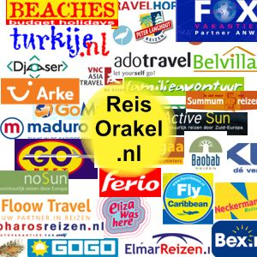
5 kenmerken massatoerisme
4. Internationale ondernemingen

Slide 25
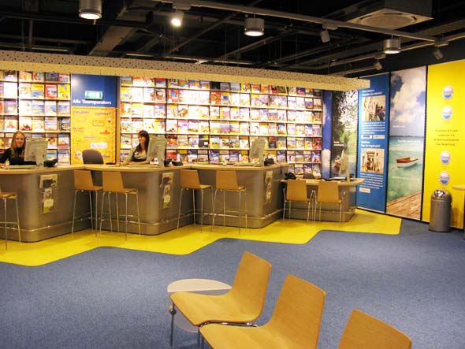
5 kenmerken massatoerisme
5. Georganiseerde vakanties (pakketreis, reisorganisaties, chartervlucht)

Slide 26
5 kenmerken massatoerisme
1. Enorme pieken (hoogseizoen en laagseizoen)
2. Grootschalig (veel van alles: infrastructuur, accommodaties etc.)
3. Verstedelijking (grote oppervlakten zijn verbouwd)
4. Internationale ondernemingen
5. Georganiseerde vakanties (pakketreis, reisorganisaties, chartervlucht)

Slide 27
Gevolgen massatoerisme
Verstedelijking met betonkusten en horizonvervuiling
Na 1950 kwam er ook meer massatoerisme in de Alpen. Ze komen beide seizoenen(dubbelseizoen)
Oorspronkelijke cultuur verdwijnt.

Slide 28
§5 Massatoerisme: Werk en geld
Duitsland
Spanje
N(oordelijke)euro land
Relatief één van de rijkste
Passieve balans(meer uitgaven dan inkomsten)
Z(uidelijke) euro land
Relatief arm
Actieve balans(meer inkomsten dan uitgaven)

Slide 29
Spanje
Toerisme verandert nog iets positiefs in Spanje: vroeger waren het vooral zeelieden. Met de toerisme is er meer vraag naar: -

Slide 30
Spanje
Toerisme verandert nog iets positiefs in Spanje: vroeger waren het vooral zeelieden. Met de toerisme is er meer vraag naar: - Timmerlieden - Metselaars - Loodgieters - Koks - Gidsen

Slide 31
Spanje
Toerisme verandert nog iets positiefs in Spanje: vroeger waren het vooral zeelieden. Met de toerisme is er meer vraag naar: - Timmerlieden - Metselaars - Loodgieters - Koks - Gidsen Veel Spanjaarden trokken naar de kust. Migratie

Slide 32
Werk in het toerisme
Directe werkgelegenheid
Indirecte werkgelegenheid

Slide 33
Werk in het toerisme
Directe werkgelegenheid
Indirecte werkgelegenheid
Wat direct voortvloeit uit toerisme:
- Werk in hotels, restaurants, reisburo, pretpark etc.

Slide 34
Werk in het toerisme
Directe werkgelegenheid
Indirecte werkgelegenheid
Wat direct voortvloeit uit toerisme:
Werk in hotels, restaurants, reisburo, pretpark etc.
Ze zijn direct met toerisme bezig (toeristenindustrie)
Niet toeristische bedrijven die door toerisme extra werk hebben:
- Politie, vuilnisophalers, brandweerlieden, bouw. Ze profiteren, maar zijn niet afhankelijk.

Slide 35
Toerisme en werk
Het levert veel banen op, omdat het arbeidsintensief is.
Nadeel: Hoogseizoen meer vraag dan in laagseizoen. Dit noem je seizoenswerkloosheid.

Slide 36
Concurrentie voor Spanje
Toerisme groeide heel snel -> Hotels verouderde -> Er kwam concurrentie uit Griekenland en Turkije -> De Spaanse kustplaatsen moesten hun voorzieningen gaan verbeteren en vernieuwen.
Door de verbeteringen is er meer zakelijk toerisme en komen er meer mensen buiten het hoogseizoen(seizoensverlenging)

